Slide 1
STM32分的通用定时器的使用
www.gec-edu.org

Slide 2
通用定时器概述
STM32F4 的定时器有14个，其中TIM2~TIM5，TIM9~TIM14属于通用定时器，TIM1 和TIM8 则属于高级控制定时器，TIM6和TIM7是基本定时器。
定时器种类 | 位数 | 计数器模式 | 产生DMA请求 | 捕获/比较通道 | 互补输出 | 特殊应用场景
高级定时器 （TIM1,TIM8) | 16 | 向上，向下，向上/下 | 可以 | 4 | 有 | 带可编程死区的互补输出
通用定时器（TIM2,TIM5） | 32 | 向上，向下，向上/下 | 可以 | 4 | 无 | 通用。定时计数，PWM输出，输入捕获，输出比较
通用定时器（TIM3,TIM4） | 16 | 向上，向下，向上/下 | 可以 | 4 | 无 | 通用。定时计数，PWM输出，输入捕获，输出比较
通用定时器（TIM9~TIM14） | 16 | 向上 | 没有 | 2 | 无 | 通用。定时计数，PWM输出，输入捕获，输出比较
基本定时器 (TIM6,TIM7) | 16 | 向上，向下，向上/下 | 可以 | 0 | 无 | 主要应用于驱动DAC

Slide 3
通用定时器概述
TIM2 到 TIM5 主要特性
  16 位（TIM3 和 TIM4）或 32 位（TIM2 和 TIM5） 递增、递减和递增/递减自动重载计数器。
  16 位可编程预分频器，用于对计数器时钟频率进行分频（即运行时修改） ，分频系数介于 1 到 65536 之间。
  多达 4 个独立通道，可用于：
    — 输入捕获
    — 输出比较
    — PWM 生成（边沿和中心对齐模式）
    — 单脉冲模式输出
  使用外部信号控制定时器且可实现多个定时器互连的同步电路。
  发生如下事件时生成中断/DMA 请求（6个独立的IRQ/DMA请求生成器）：
    — 更新：计数器上溢/下溢、计数器初始化（通过软件或内部/外部触发）
    — 触发事件（计数器启动、停止、初始化或通过内部/外部触发计数）
    — 输入捕获
    — 输出比较
  支持定位用增量（正交）编码器和霍尔传感器电路
  外部时钟触发输入或逐周期电流管理

Slide 4
通用定时器概述
TIM9 到 TIM14 通用定时器具有以下特性：
  16 位自动重载递增计数器（属于中等容量器件）
  16 位可编程预分频器，用于对计数器时钟频率进行分频（即运行时修改），分频系数
  介于 1 和 65536 之间
  多达 2 个独立通道，可用于：
    — 输入捕获
    — 输出比较
    — PWM 生成（边沿对齐模式）
    — 单脉冲模式输出
  使用外部信号控制定时器且可实现多个定时器互连的同步电路
  发生如下事件时生成中断：
    — 更新：计数器上溢、计数器初始化（通过软件或内部触发）
    — 触发事件（计数器启动、停止、初始化或者由内部触发计数）
    — 输入捕获
    — 输出比较

Slide 5
通用定时器概述
通用定时器的应用：
STM32 的通用定时器可以被用于：测量输入信号的脉冲长度(输入捕获)或者产生输出波形(输出比较和 PWM)等。
使用定时器预分频器和 RCC 时钟控制器预分频器，脉冲长度和波形周期可以在几个微秒到几个毫秒间调整。STM32 的每个通用定时器都是完全独立的，没有互相共享的任何资源。

Slide 6
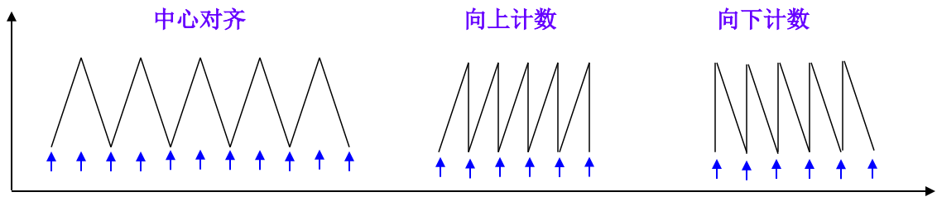
通用定时器概述
通用定时器的计数模式：
通用定时器可以向上计数、向下计数、向上向下双向计数模式。
①向上计数模式：计数器从0计数到自动加载值(TIMx_ARR)，然后重新从0开始计数并且产生一个计数器溢出事件。
②向下计数模式：计数器从自动装入的值(TIMx_ARR)开始向下计数到0，然后从自动装入的值重新开始，并产生一个计数器向下溢出事件。
③中央对齐模式（向上/向下计数）：计数器从0开始计数到自动装入的值-1，产生一个计数器溢出事件，然后向下计数到1并且产生一个计数器溢出事件；然后再从0开始重新计数。

Slide 7
通用定时器概述
定时器的时钟来源有 4 个：
1）内部时钟（CK_INT）
2）外部时钟模式 1：外部输入脚（TIx）
3）外部时钟模式 2：外部触发输入（ETR） ，仅适用于 TIM2、TIM3、TIM4
4）内部触发输入（ITRx） ：使用 A 定时器作为 B 定时器的预分频器（A 为 B 提供时钟） 。
这些时钟，具体选择哪个可以通过 TIMx_SMCR 寄存器的相关位来设置。这里的 CK_INT时钟是从 APB1 倍频的来的，除非 APB1 的时钟分频数设置为 1（一般都不会是 1） ，否则通用定时器 TIMx 的时钟是 APB1 时钟的 2 倍，当 APB1 的时钟不分频的时候，通用定时器 TIMx的时钟就等于 APB1 的时钟。这里还要注意的就是高级定时器以及 TIM9~TIM11 的时钟不是来自 APB1，而是来自 APB2 的。

Slide 8
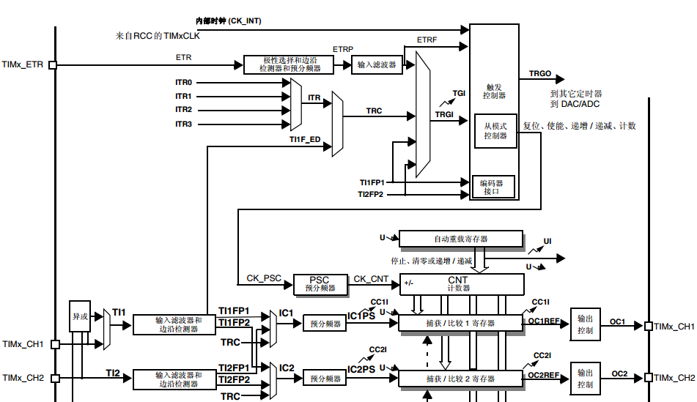
通用定时器概述
通用定时器的工作框图：
1
产生时钟输出
2
3
4
注意TIM2~TIM5是4通道的

Slide 9
定时器中断的配置
定时器相关的库函数主要集中在固件库文件 stm32f4xx_tim.h 和 stm32f4xx_tim.c 文件中。定时器配置步骤如下：
能定时器时钟。
RCC_APB1PeriphClockCmd();
② 初始化定时器，配置ARR,PSC。
TIM_TimeBaseInit();
③ 开启定时器中断，配置NVIC。
NVIC_Init();
④ 使能定时器。
TIM_Cmd();
⑥ 编写中断服务函数。
TIMx_IRQHandler();

Slide 10
定时器中断的使用步骤解析
以TIM3为例：
1 ）TIM3 时钟使能。
  TIM3 是挂载在 APB1 之下，所以我们通过 APB1 总线下的使能使能函数来使能 TIM3。调用的函数是：
  RCC_APB1PeriphClockCmd(RCC_APB1Periph_TIM3,ENABLE);//使能 TIM3 时钟
2） 初始化定时器参数, 设置 自动重装值 ，分频系数 ，计数方式等。在库函数中，定时器的初始化参数是通过初始化函数 TIM_TimeBaseInit 实现的：
  voidTIM_TimeBaseInit(TIM_TypeDef*TIMx,TIM_TimeBaseInitTypeDef* TIM_TimeBaseInitStruct);
  第一个参数是确定是哪个定时器，取值为 TIM1~TIM17。第二个参数是定时器初始化参数结构体指针，结构体类型为 TIM_TimeBaseInitTypeDef，下面我们看看这个结构体的定义：

Slide 11
定时器中断的使用步骤解析
2）typedef struct
{
uint16_t TIM_Prescaler;
uint16_t TIM_CounterMode;
uint16_t TIM_Period;
uint16_t TIM_ClockDivision;
uint8_t TIM_RepetitionCounter;
} TIM_TimeBaseInitTypeDef;
1. 第一个参数 TIM_Prescaler 是用来设置分频系数。
2. 第二个参数 TIM_CounterMode 是用来设置计数方式，上面讲解过，可以设置为向上计数，向下计数方式还有中央对齐计数方式，比较常用的是向上计数模式TIM_CounterMode_Up 和向
下计数模式 TIM_CounterMode_Down。
3. 第三个参数是设置自动重载计数周期值，这在前面也已经讲解过。
4. 第四个参数是用来设置时钟分频因子。
5. 第五个参数是给高级定时器用的，通用定时器不需要用到

Slide 12
定时器中断的使用步骤解析
TIM3 初始化范例代码格式：
TIM_TimeBaseInitTypeDef TIM_TimeBaseStructure; //定义了定时器的结构体
TIM_TimeBaseStructure.TIM_Period = 5000;
TIM_TimeBaseStructure.TIM_Prescaler =7199;
TIM_TimeBaseStructure.TIM_ClockDivision = TIM_CKD_DIV1;
TIM_TimeBaseStructure.TIM_CounterMode = TIM_CounterMode_Up;
TIM_TimeBaseInit(TIM3, &TIM_TimeBaseStructure);

Slide 13
定时器中断的使用步骤解析
3 ）设置 TIM3_DIER 允许更新中断。
因为我们要使用 TIM3 的更新中断，寄存器的相应位便可使能更新中断。在库函数里面定时器中断使能是通过 TIM_ITConfig 函数来实现的：
void TIM_ITConfig(TIM_TypeDef* TIMx, uint16_t TIM_IT,
FunctionalState NewState)；
第一个参数是选择定时器号，取值为 TIM1~TIM17。
第二个参数非常关键，是用来指明我们使能的定时器中断的类型，定时器中断的类型有很多种，包括更新中断 TIM_IT_Update，触发中断 TIM_IT_Trigger，以及输入捕获中断等等。
第三个参数就很简单了，就是失能还是使能。
例如我们要使能 TIM3 的更新中断，格式为：
TIM_ITConfig(TIM3,TIM_IT_Update,ENABLE );

Slide 14
定时器中断的使用步骤解析
4 ）TIM3 中断优先级设置（NVIC配置）。
在定时器中断使能之后，因为要产生中断，必不可少的要设置 NVIC 相关寄存器，设置中断优先级。之前多次讲解到用 NVIC_Init 函数实现中断优先级的设置，这里就不重复讲解。
5 ）允许 TIM3 工作，也就是使能 TIM3 。
光配置好定时器还不行，没有开启定时器，照样不能用。我们在配置完后要开启定时器，
通过 TIM3_CR1 的 CEN 位来设置。 在固件库里面使能定时器的函数是通过 TIM_Cmd 函数来实现的：
void TIM_Cmd(TIM_TypeDef* TIMx, FunctionalState NewState)
这个函数非常简单，比如我们要使能定时器 3，方法为：
TIM_Cmd(TIM3, ENABLE); //使能 TIMx 外设

Slide 15
定时器中断的使用步骤解析
6 ）编写中断服务函数
  通过该函数来处理定时器产生的相关中断。在中断产生后， 通过状态寄存器的值来判断此次产生的中断属于什么类型。 然后执行相关的操作，我们这里使用的是更新（溢出）中断，所以在状态寄存器 SR 的最低位。在处理完中断之后应该向 TIM3_SR 的最低位写 0，来清除该中断标志。
  在固件库函数里面，用来读取中断状态寄存器的值判断中断类型的函数是：
  ITStatus TIM_GetITStatus(TIM_TypeDef* TIMx, uint16_t)
  该函数的作用是，判断定时器 TIMx 的中断类型 TIM_IT 是否发生中断。比如，我们要判断定时器 3 是否发生更新（溢出）中断，方法为：
  if (TIM_GetITStatus(TIM3, TIM_IT_Update) != RESET){}
  固件库中清除中断标志位的函数是：
  void TIM_ClearITPendingBit(TIM_TypeDef* TIMx, uint16_t TIM_IT)
  该函数的作用是，清除定时器 TIMx 的中断 TIM_IT 标志位。使用起来非常简单，比如我们在TIM3 的溢出中断发生后，我们要清除中断标志位，方法是：
  TIM_ClearITPendingBit(TIM3, TIM_IT_Update );
  这里需要说明一下，固件库还提供了两个函数用来判断定时器状态以及清除定时器状态标志位的函数 TIM_GetFlagStatus 和 TIM_ClearFlag，他们的作用和前面两个函数的作用类似。只是在 TIM_GetITStatus 函数中会先判断这种中断是否使能，使能了才去判断中断标志位，而TIM_GetFlagStatus 直接用来判断状态标志位。

Slide 16
定时器中断的初始化
//通用定时器 3 中断初始化
//arr：自动重装值。 psc：时钟预分频数
//定时器溢出时间计算方法:Tout=((arr+1)*(psc+1))/Ft us.
//Ft=定时器工作频率,单位:Mhz
//这里使用的是定时器 3!
void TIM3_Int_Init(u16 arr,u16 psc)
{
TIM_TimeBaseInitTypeDef TIM_TimeBaseInitStructure;
NVIC_InitTypeDef NVIC_InitStructure;
RCC_APB1PeriphClockCmd(RCC_APB1Periph_TIM3,ENABLE); //①使能 TIM3 时钟
TIM_TimeBaseInitStructure.TIM_Period = arr; //自动重装载值
TIM_TimeBaseInitStructure.TIM_Prescaler=psc; //定时器分频
TIM_TimeBaseInitStructure.TIM_CounterMode=TIM_CounterMode_Up; //向上计数模式
TIM_TimeBaseInitStructure.TIM_ClockDivision=TIM_CKD_DIV1;
TIM_TimeBaseInit(TIM3,&TIM_TimeBaseInitStructure);// ②初始化定时器 TIM3
TIM_ITConfig(TIM3,TIM_IT_Update,ENABLE); //③允许定时器 3 更新中断
//进行NVIC中断配置
NVIC_InitStructure.NVIC_IRQChannel=TIM3_IRQn; //定时器 3 中断
NVIC_InitStructure.NVIC_IRQChannelPreemptionPriority=0x01; //抢占优先级 1
NVIC_InitStructure.NVIC_IRQChannelSubPriority=0x03; //响应优先级 3
NVIC_InitStructure.NVIC_IRQChannelCmd=ENABLE;
NVIC_Init(&NVIC_InitStructure);// ④初始化 NVIC
TIM_Cmd(TIM3,ENABLE); //⑤使能定时器 3
}

Slide 17
定时器中断的中断函数
中断相应函数的名字是不能随便定义的，一般我们都遵循MDK 定义的函数名。这些函数名字在启动文件 startup_stm32f40_41xxx.s 中可以找到。
//定时器 3 中断服务函数
void TIM3_IRQHandler(void)
{
if(TIM_GetITStatus(TIM3,TIM_IT_Update)==SET) //溢出中断
{
/*处理的程序段*/
}
TIM_ClearITPendingBit(TIM3,TIM_IT_Update); //清除中断标志位
}

Slide 18

定时器之PWM

Slide 19
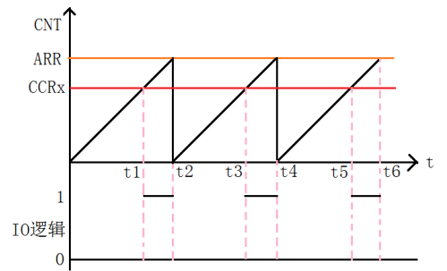
通用定时器之PWM
脉冲宽度调制(PWM)，是英文“Pulse Width Modulation”的缩写，简称脉宽调制，是利用微处理器的数字输出来对模拟电路进行控制的一种非常有效的技术。简单一点，就是对脉冲宽度的控制，PWM 原理如图

Slide 20
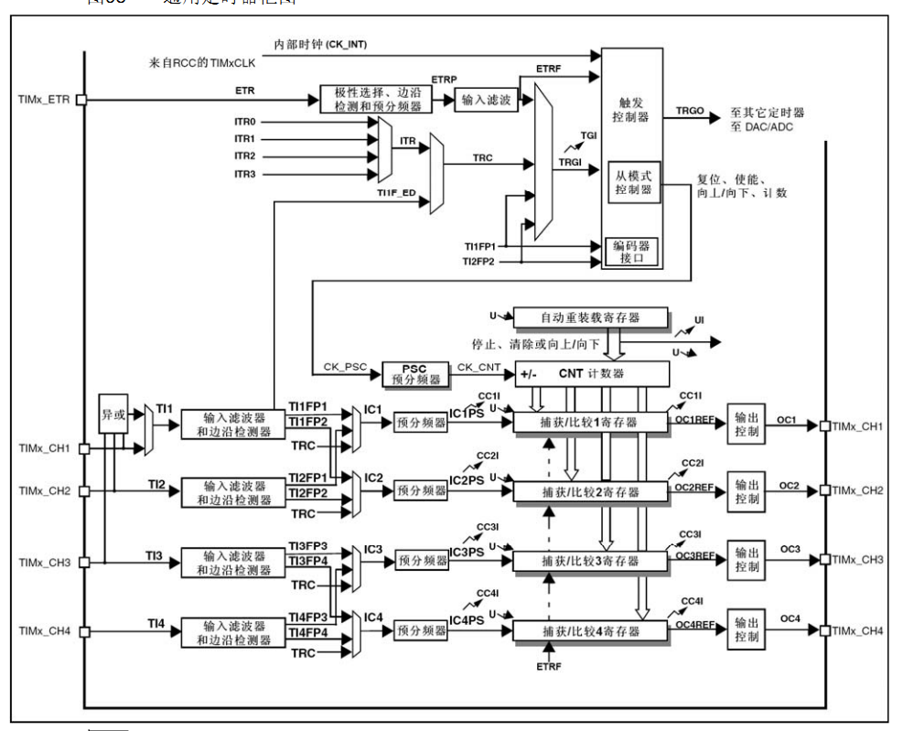
通用定时器之PWM
STM32F4输出PWM的工作过程
通过定时器的控制按一
定的周期输出PWM波

Slide 21
通用定时器之PWM
STM32F4 的定时器除了 TIM6 和 7。其他的定时器都可以用来产生 PWM 输出。通过查看我们开发板的原理图（如下图）发现，PF9引脚连接的是LED0，而且同时也是作TIM14_CH1的复用输出端口，这时候，我们可以使用PF9引脚，输出PWM波，来控制我们的LED0，使得LED0的亮灭有了更加美妙的呼吸状态。

Slide 22
通用定时器之PWM输出步骤
使能定时器14和相关IO口时钟。
使能定时器14时钟：RCC_APB1PeriphClockCmd();
使能GPIOF时钟：RCC_AHB1PeriphClockCmd ();
② 初始化IO口为复用功能输出。函数：GPIO_Init();
GPIO_InitStructure.GPIO_Mode = GPIO_Mode_AF; //复用功能
GPIOF9复用映射到定时器14
GPIO_PinAFConfig(GPIOF,GPIO_PinSource9,GPIO_AF_TIM14);
④ 初始化定时器：ARR,PSC等：TIM_TimeBaseInit();
⑤ 初始化输出比较参数:TIM_OC1Init();
⑥ 使能预装载寄存器： TIM_OC1PreloadConfig(TIM14, TIM_OCPreload_Enable);
使能自动重装载的预装载寄存器允许位 TIM_ARRPreloadConfig(TIM14,ENABLE);
使能定时器。
不断改变比较值CCRx，达到不同的占空比效果：
    TIM_SetCompare1();

Slide 23
通用定时器之PWM输出步骤1~2
1）开启 TIM14 和 和 GPIO时钟，配置 PF9选择复用功能 AF9 （TIM14）输出。
//库函数使能 TIM14 时钟
RCC_APB1PeriphClockCmd(RCC_APB1Periph_TIM14,ENABLE);
//还需要使用到GPIOF9，所以也要使能该引脚
RCC_AHB1PeriphClockCmd(RCC_AHB1Periph_GPIOF, ENABLE);
//由于使用到PF9的复用功能，利用库函数使其引脚与TIM14定时器
GPIO_PinAFConfig(GPIOF,GPIO_PinSource9,GPIO_AF_TIM14);
2）GPIOF PIN9的设置
GPIO_InitTypeDef GPIO_InitStructure;
GPIO_InitStructure.GPIO_Pin = GPIO_Pin_9; //GPIOF9
GPIO_InitStructure.GPIO_Mode = GPIO_Mode_AF; //配置引脚为复用功能
GPIO_InitStructure.GPIO_Speed = GPIO_Speed_100MHz; //速度 50MHz
GPIO_InitStructure.GPIO_OType = GPIO_OType_PP; //推挽复用输出
GPIO_InitStructure.GPIO_PuPd = GPIO_PuPd_UP; //上拉
GPIO_Init(GPIOF,&GPIO_InitStructure); //初始化 PF9，用库函数寄存器

Slide 24
通用定时器之PWM输出步骤3
3）初始化 TIM14定时器, 设置 TIM14 的装载，分频，计数模式等等
TIM_TimeBaseInitTypeDef TIM_TimeBaseStructure;
//设置定时器的的自动重装载的值
TIM_TimeBaseStructure.TIM_Period=arr;
//设置定时器的分频值
TIM_TimeBaseStructure.TIM_Prescaler=psc;
//设置定时器为向上计数模式
TIM_TimeBaseStructure.TIM_CounterMode=TIM_CounterMode_Up;
//设置定时器的时钟分频因子
TIM_TimeBaseStructure.TIM_ClockDivision=TIM_CKD_DIV1;
TIM_TimeBaseInit(TIM14,&TIM_TimeBaseStructure);//初始化定时器 14

Slide 25
通用定时器之PWM输出步骤4
4）设置 TIM14_CH1 的 PWM 模式 ，能使能 TIM14 的 CH1 （通道1）输出。
这里涉及一个MDK库的结构体
typedef struct
{
uint16_t TIM_OCMode;
uint16_t TIM_OutputState;
uint16_t TIM_OutputNState; */
uint16_t TIM_Pulse;
uint16_t TIM_OCPolarity;
uint16_t TIM_OCNPolarity;
uint16_t TIM_OCIdleState;
uint16_t TIM_OCNIdleState;
} TIM_OCInitTypeDef;
参数 TIM_OCMode 设置模式是 PWM 还是输出比较，这里我们是 PWM 模式。
参数 TIM_OutputState 用来设置比较输出使能，也就是使能 PWM 输出到端口。
参数 TIM_OCPolarity 用来设置极性是高还是低。
其他的参数 TIM_OutputNState，TIM_OCNPolarity，TIM_OCIdleState 和 TIM_OCNIdleState 是高级定时器才用到的。

Slide 26
通用定时器之PWM输出步骤4
配置的方法：
//定时一个该结构体
TIM_OCInitTypeDef TIM_OCInitStructure;
//选择PWM的模式，选择PWM模式1
TIM_OCInitStructure.TIM_OCMode = TIM_OCMode_PWM1;
//用于设置输出的使能，使能PWM输出到端口
TIM_OCInitStructure.TIM_OutputState = TIM_OutputState_Enable;
//输出的极性，输出是高电平还是低电平，这里选择低。
TIM_OCInitStructure.TIM_OCPolarity = TIM_OCPolarity_Low;
//根据设定信息配置TIM14 OC1
TIM_OC1Init(TIM14, &TIM_OCInitStructure);
PWM 通道设置是通过函数 TIM_OC1Init()~TIM_OC4Init()来设置的，不同的通道的设置函数不一样，这里
我们使用的是通道 1，所以使用的函数是 TIM_OC1Init()。

Slide 27
通用定时器之PWM输出步骤5
4） 使能预装载寄存器：
TIM_OC1PreloadConfig(TIM14, TIM_OCPreload_Enable);
5）使能自动重装载的预装载寄存器允许位 TIM_ARRPreloadConfig(TIM14,ENABLE);
最后，在经过以上设置之后，PWM 其实已经开始输出了，只是其占空比和频率都是固定的，而我们可以再程序中通过修改 TIM14_CCR1 则可以控制 CH1 的输出占空比。继而控制 DS0 的亮度。在库函数中，修改 TIM14_CCR1 占空比的函数是：
6）修改 TIM14_CCR1 来控制占空比。
void TIM_SetCompare1(TIM_TypeDef* TIMx, uint16_t Compare2)；
理所当然，对于其他通道，函数格式可为TIM_SetComparex(x=1,2,3,4)。

Slide 28
Thank You !
www.gec-edu.org

